Slide 1
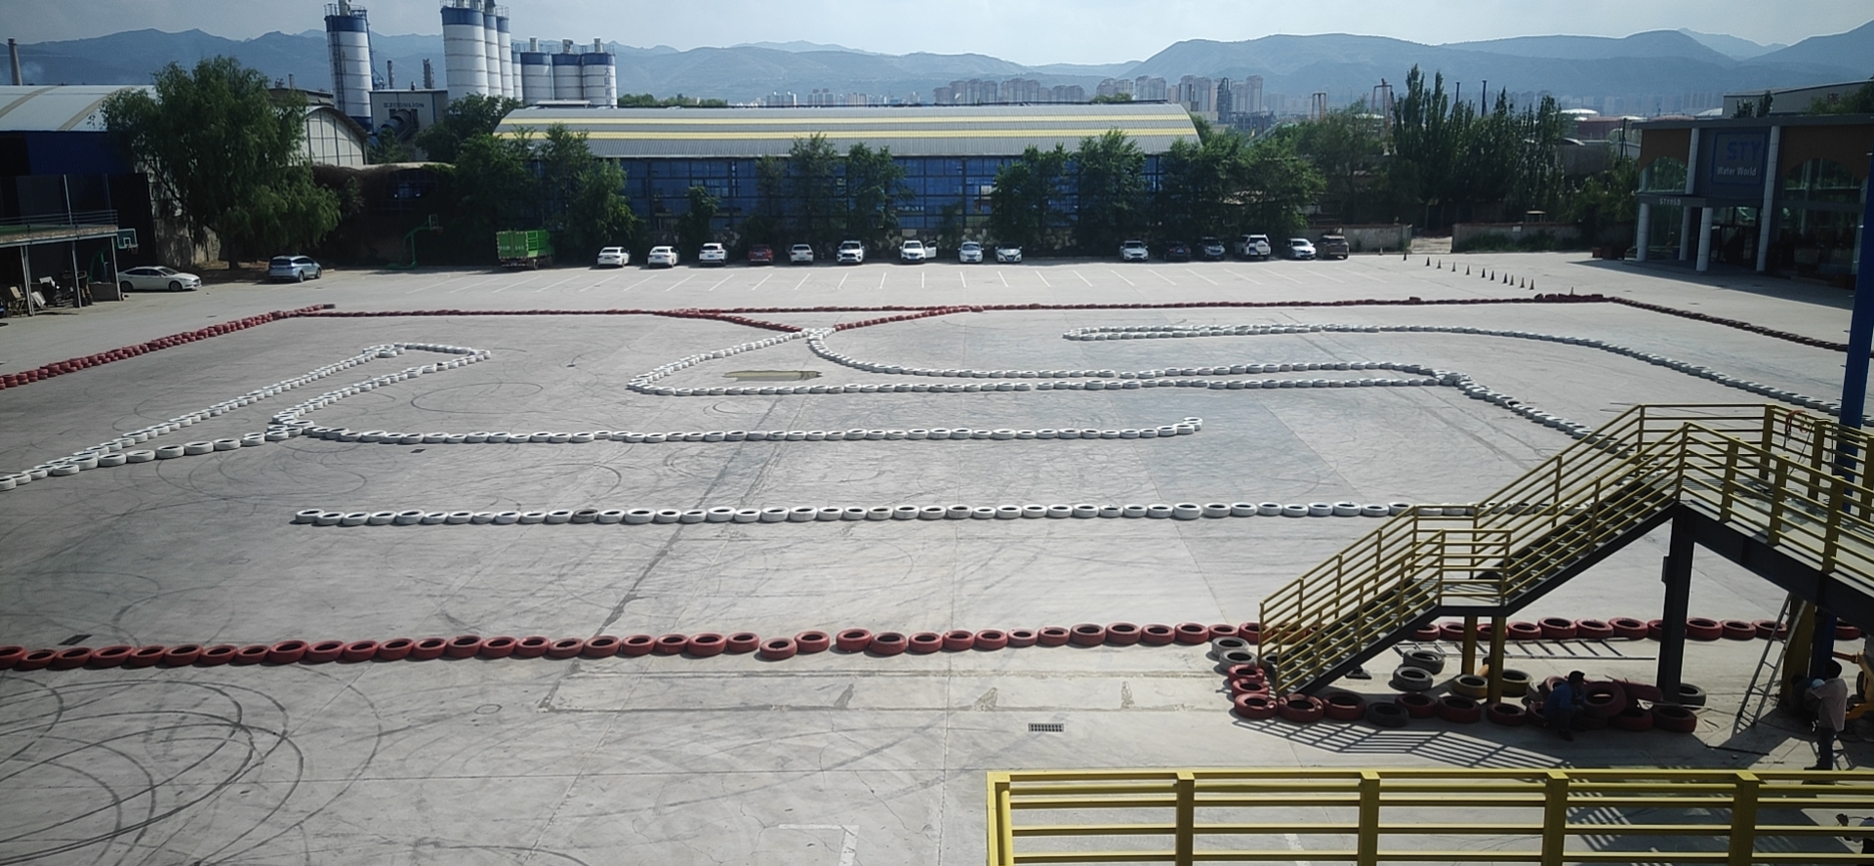
兰州天毅试驾场地
兰州天毅试驾场地，整体占地105亩，试驾区域总面积约11000㎡，适合各类汽车试乘试驾、团购会、汽车测评等活动。

Slide 2
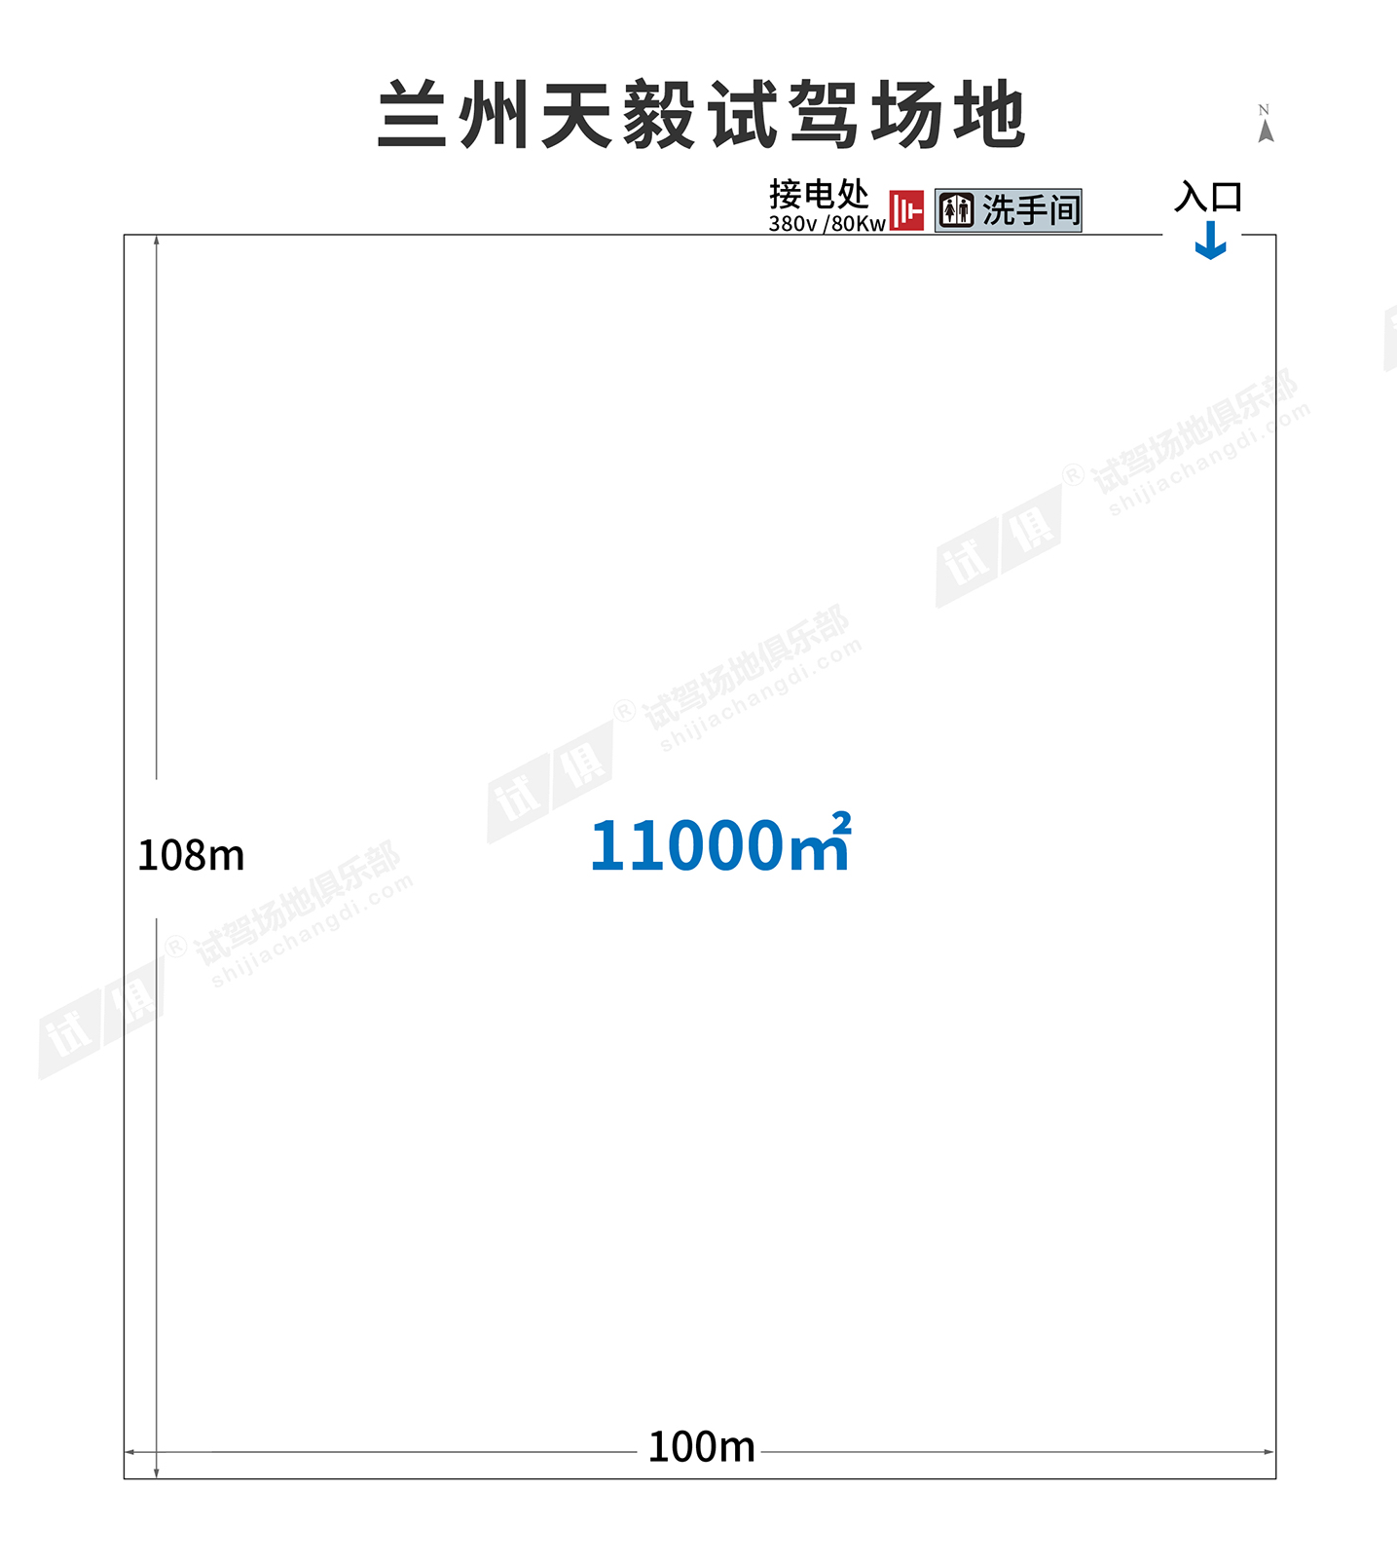
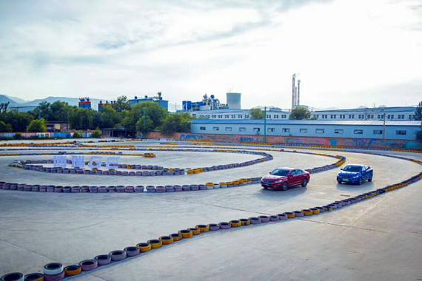
场地费用：2万/天
场地面积：长108m 宽100m 总面积约11000m² 水泥地面 全封闭
供电供水：380v/80kw 方便接水 固定洗手间
配套设施：停车位

Slide 3
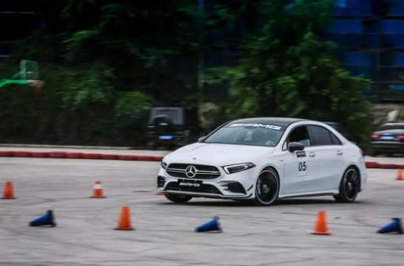
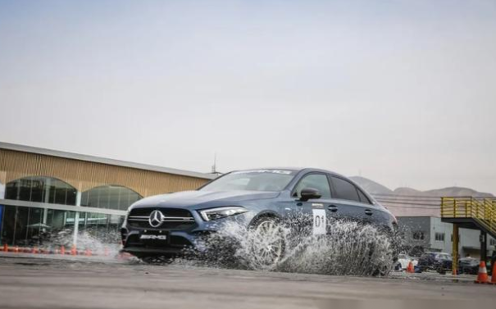
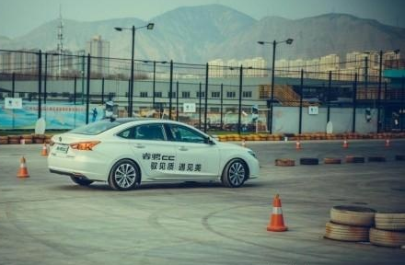
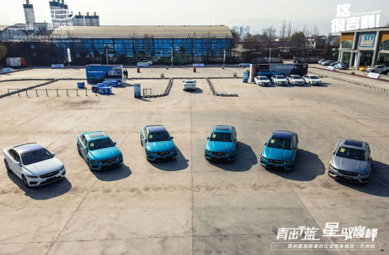
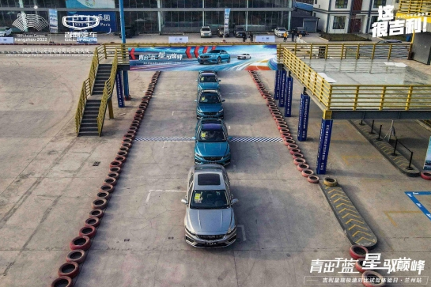
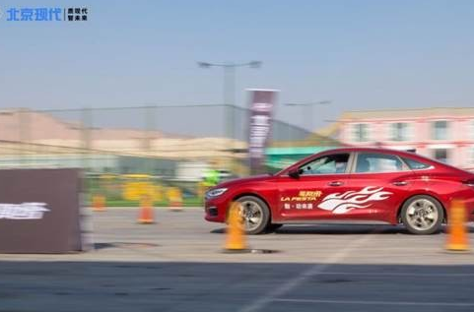
梅赛德斯-AMG A35L 4MATIC试驾会
梅赛德斯-AMG A35L 4MATIC试驾会
睿骋CC媒体试驾会
吉利星瑞极速对比试驾体验日
吉利星瑞极速对比试驾体验日
北京现代菲斯塔试驾会

